Slide 1
Vue 核心技术与实战
day03

Slide 2
生命周期
生命周期 & 生命周期四个阶段 / 生命周期钩子 / 生命周期案例
综合案例：小黑记账清单
列表渲染(请求) / 添加 / 删除 / 饼图渲染
工程化开发入门
工程化开发和脚手架 / 项目运行流程 / 组件化 / 组件注册
综合案例：小兔鲜首页
拆分模块-局部注册 / 结构样式完善 / 拆分组件 – 全局注册

Slide 3
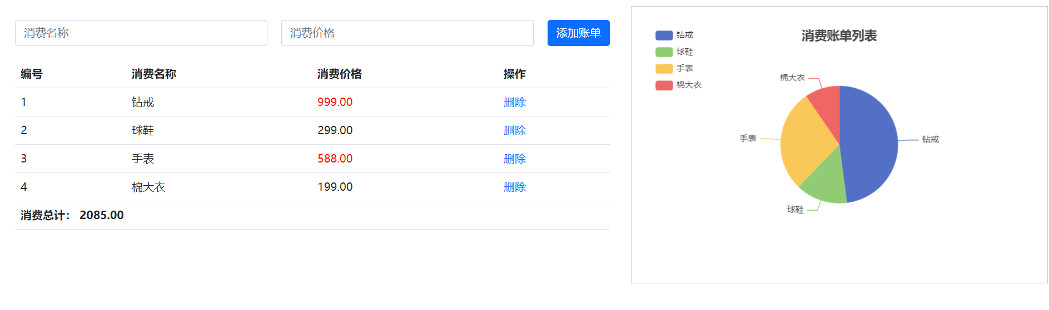
综合案例：小黑记账清单

Slide 4
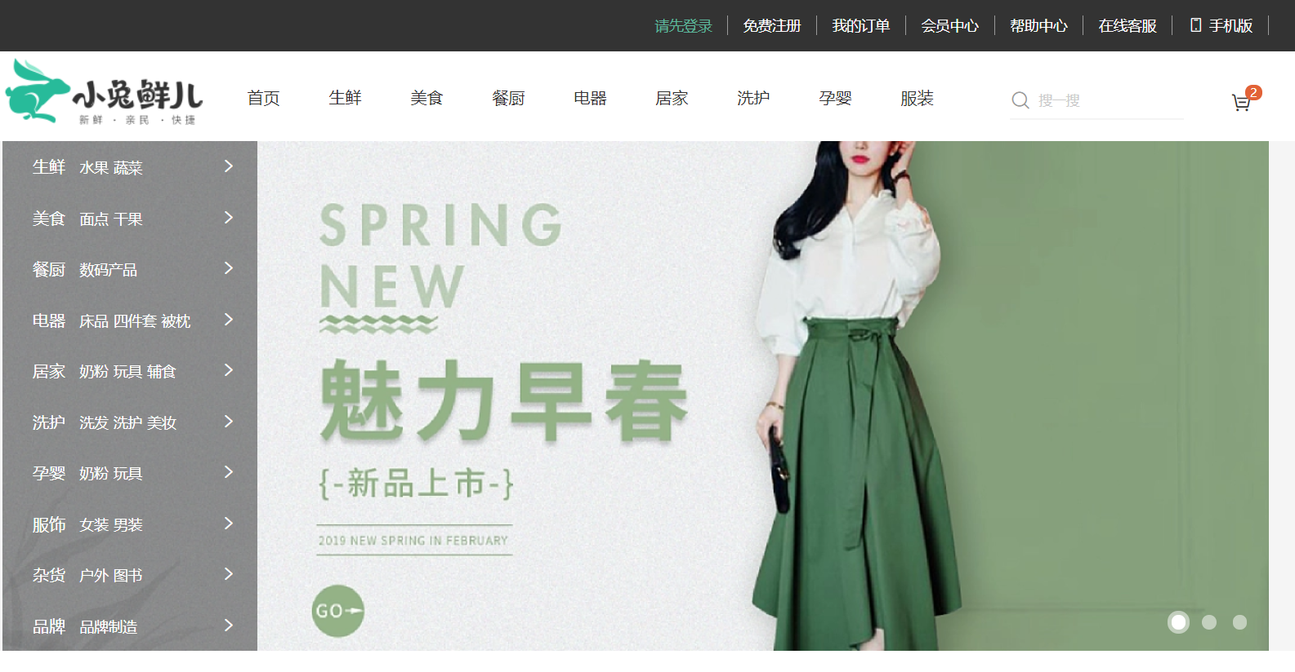
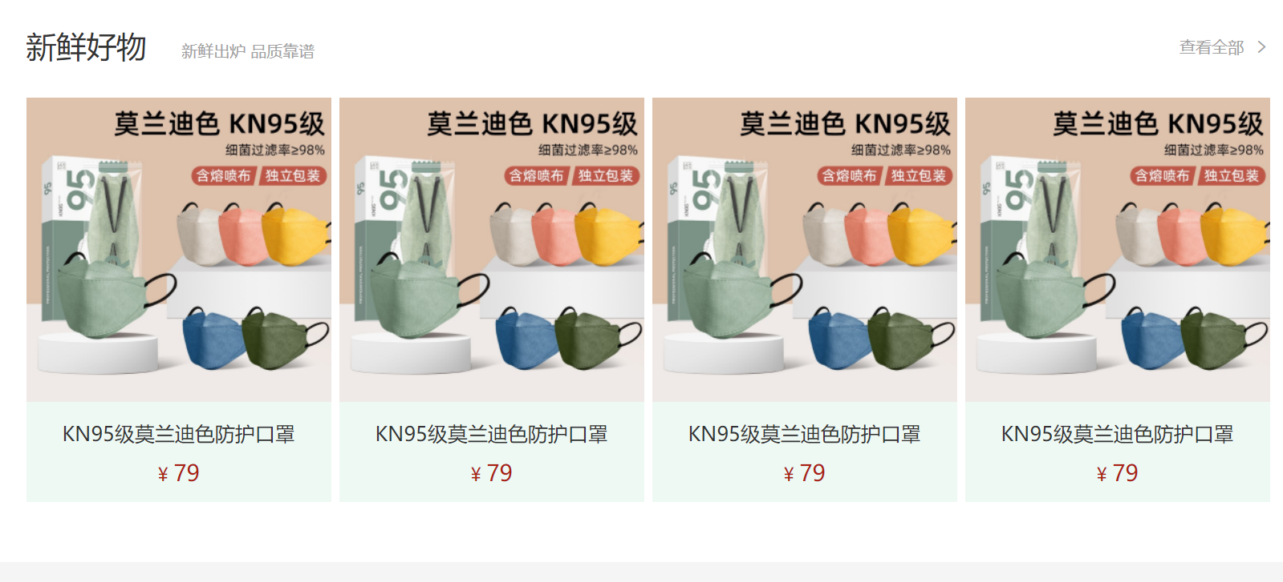
综合案例：小兔鲜主页 (组件拆分)

Slide 5
生命周期
生命周期 & 生命周期四个阶段 / 生命周期钩子 / 生命周期案例
综合案例：小黑记账清单
列表渲染(请求) / 添加 / 删除 / 饼图渲染
工程化开发入门
工程化开发和脚手架 / 项目运行流程 / 组件化 / 组件注册
综合案例：小兔鲜首页
拆分模块-局部注册 / 结构样式完善 / 拆分组件 – 全局注册

Slide 6
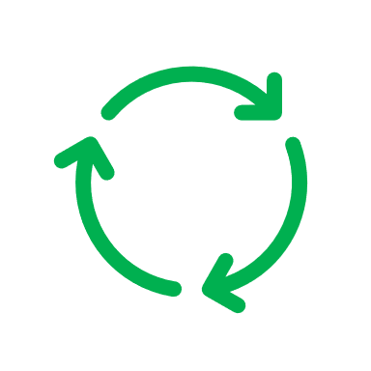
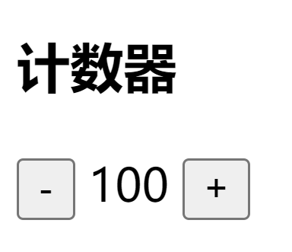
Vue 生命周期 和 生命周期的四个阶段
思考：什么时候可以发送初始化渲染请求？（越早越好）
什么时候可以开始操作dom？（至少dom得渲染出来）
Vue生命周期：一个Vue实例从 创建 到 销毁 的整个过程。
生命周期四个阶段：① 创建 ② 挂载 ③ 更新 ④ 销毁
修改数据
发送初始化
渲染请求
new Vue ( )
创 建
操作 dom
更新视图
销 毁
① 创建阶段
② 挂载阶段
③ 更新阶段
④ 销毁阶段
响应式数据...
渲染模板
修改数据，更新视图
销毁实例
data: {
title: '计数器',
count: 100
}
<div id="app">
<h3>{{ title }}</h3>
<div>
<button>-</button>
<span>{{ count }}</span>
<button>+</button>
</div>
</div>

Slide 7




Vue 生命周期函数（钩子函数）
Vue生命周期过程中，会自动运行一些函数，被称为【生命周期钩子】→ 让开发者可以在【特定阶段】运行自己的代码。
修改数据
开发者的代码1
发送初始化请求
开发者的代码2
操作dom
new Vue ( )
创 建
更新视图
销 毁
① 创建阶段
② 挂载阶段
③ 更新阶段
④ 销毁阶段
响应式数据...
渲染模板
修改数据，更新视图
销毁实例

Slide 8
Vue 生命周期函数（钩子函数）
Vue生命周期过程中，会自动运行一些函数，被称为【生命周期钩子】→ 让开发者可以在【特定阶段】运行自己的代码。
before
Create
before
Mount
before
Update
before
Destroy
修改数据
created
mounted
updated
destroyed
new Vue ( )
创 建
更新视图
销 毁
① 创建阶段
② 挂载阶段
③ 更新阶段
④ 销毁阶段
响应式数据...
渲染模板
修改数据，更新视图
销毁实例

Slide 9
Vue 生命周期函数（钩子函数）
Vue生命周期过程中，会自动运行一些函数，被称为【生命周期钩子】→ 让开发者可以在【特定阶段】运行自己的代码。
释放Vue以外的资源
（清除定时器，延时器...）
before
Create
before
Mount
before
Update
before
Destroy
发送初始化
渲染请求
操作 dom
修改数据
created
mounted
updated
destroyed
new Vue ( )
创 建
更新视图
销 毁
① 创建阶段
② 挂载阶段
③ 更新阶段
④ 销毁阶段
响应式数据...
渲染模板
修改数据，更新视图
销毁实例

Slide 10
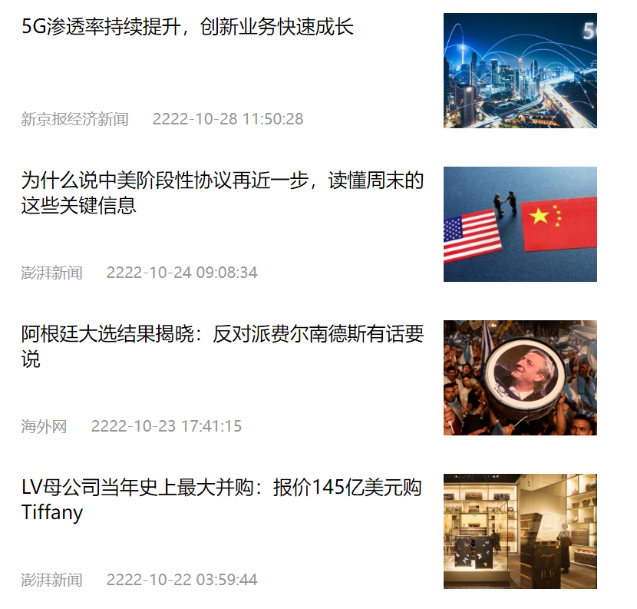
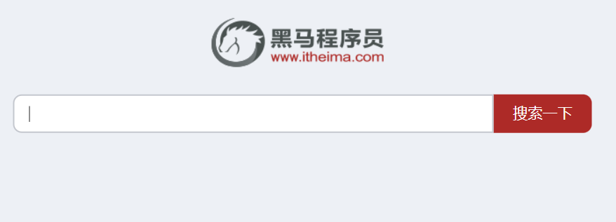
Vue 生命周期钩子案例 - 新闻列表 & 输入框自动聚焦
mounted 模板渲染完成，可以开始操作DOM了。
created 数据准备好了，可以开始发送初始化渲染请求。

Slide 11
生命周期
生命周期 & 生命周期四个阶段 / 生命周期钩子 / 生命周期案例
综合案例：小黑记账清单
列表渲染(请求) / 添加 / 删除 / 饼图渲染
工程化开发入门
工程化开发和脚手架 / 项目运行流程 / 组件化 / 组件注册
综合案例：小兔鲜首页
拆分模块-局部注册 / 结构样式完善 / 拆分组件 – 全局注册

Slide 12
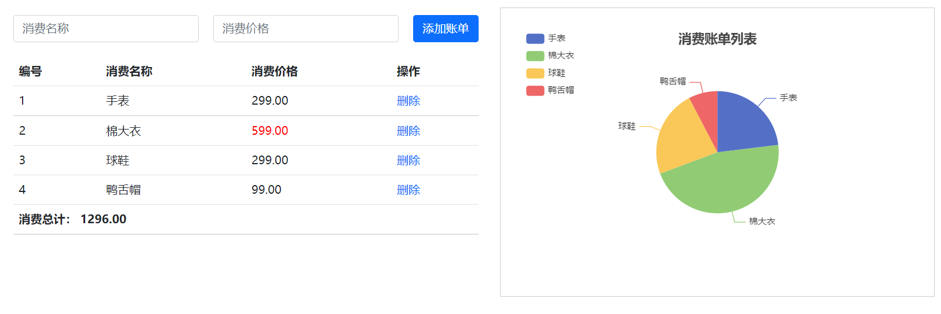
小黑记账清单
功能需求： 1. 基本渲染
2. 添加功能
3. 删除功能
4. 饼图渲染

Slide 13
案例总结：
1. 基本渲染
created 请求数据
(封装渲染方法)
将数据更新给 data
数据动态渲染
2. 添加功能
收集表单数据 v-model
点击发送 添加请求
重新渲染
(封装渲染方法)
3. 删除功能
点击按钮传递id
根据id
发送删除请求
重新渲染
(封装渲染方法)
4. 饼图渲染
mounted 初始化
echarts实例
渲染函数中setOption 动态更新饼图(map)

Slide 14
生命周期
生命周期 & 生命周期四个阶段 / 生命周期钩子 / 生命周期案例
综合案例：小黑记账清单
列表渲染(请求) / 添加 / 删除 / 饼图渲染
工程化开发入门
工程化开发和脚手架 / 项目运行流程 / 组件化 / 组件注册
综合案例：小兔鲜首页
拆分模块-局部注册 / 结构样式完善 / 拆分组件 – 全局注册

Slide 15
工程化开发 & 脚手架 Vue CLI
开发 Vue 的两种方式：
1. 核心包传统开发模式：基于 html / css / js 文件，直接引入核心包，开发 Vue。
2. 工程化开发模式：基于构建工具（例如：webpack ) 的环境中开发 Vue。
源代码
自动化
编译压缩组合
运行的代码
问题：
① webpack 配置不简单
② 雷同的基础配置
③ 缺乏统一标准
es6 语法 / typescript
less / sass
...
webpack 配置
js ( es3 / es5 )
css
...
需要一个工具，生成标准化的配置！

Slide 16
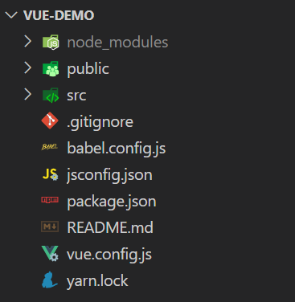
工程化开发 & 脚手架 Vue CLI
基本介绍：
Vue CLI 是 Vue 官方提供的一个全局命令工具。
可以帮助我们快速创建一个开发 Vue 项目的标准化基础架子。【集成了 webpack 配置】
好处：
1. 开箱即用，零配置
2. 内置 babel 等工具
3. 标准化
使用步骤：
1. 全局安装 (一次) ：npm i @vue/cli -g
2. 查看 Vue 版本：vue --version
3. 创建项目架子：vue create project-name（项目名-不能用中文）
4. 启动项目： npm run serve（找package.json）

Slide 17
脚手架目录文件介绍 & 项目运行流程
VUE-DEMO
│─node_modules 第三包文件夹
├─public 放html文件的地方
│ ├─favicon.ico 网站图标
│ └─index.html index.html 模板文件 ③
├─src 源代码目录 → 以后写代码的文件夹
│ └─assets 静态资源目录 → 存放图片、字体等
│ └─components 组件目录 → 存放通用组件
│ └─App.vue App根组件 → 项目运行看到的内容就在这里编写 ②
│ └─main.js 入口文件 → 打包或运行，第一个执行的文件 ①
└─.gitignore git忽视文件
└─babel.config.js babel配置文件
└─jsconfig.json js配置文件
└─package.json 项目配置文件 → 包含项目名、版本号、scripts、依赖包等
└─README.md 项目说明文档
└─vue.config.js vue-cli配置文件
└─yarn.lock yarn锁文件，由yarn自动生成的，锁定安装版本

Slide 18
脚手架目录文件介绍 & 项目运行流程
VUE-DEMO
│─node_modules 第三包文件夹
├─public 放html文件的地方
│ ├─favicon.ico 网站图标
│ └─index.html index.html 模板文件 ③
├─src 源代码目录 → 以后写代码的文件夹
│ └─assets 静态资源目录 → 存放图片、字体等
│ └─components 组件目录 → 存放通用组件
│ └─App.vue App根组件 → 项目运行看到的内容就在这里编写 ②
│ └─main.js 入口文件 → 打包或运行，第一个执行的文件 ①
└─.gitignore git忽视文件
└─babel.config.js babel配置文件
└─jsconfig.json js配置文件
└─package.json 项目配置文件 → 包含项目名、版本号、scripts、依赖包等
└─README.md 项目说明文档
└─vue.config.js vue-cli配置文件
└─yarn.lock yarn锁文件，由yarn自动生成的，锁定安装版本

Slide 19

脚手架目录文件介绍 & 项目运行流程
1. 导入 Vue
2. 导入 App.vue
import Vue from 'vue'
import App from './App.vue'
new Vue({
render: h => h(App),
}).$mount('#app')
3. 实例化 Vue，将 App.vue 渲染到 index.html 容器中
main.js 核心代码
npm run serve
main.js
App.vue
index.html

Slide 20
组件化开发 & 根组件
npm run serve
main.js
App.vue
index.html

Slide 21
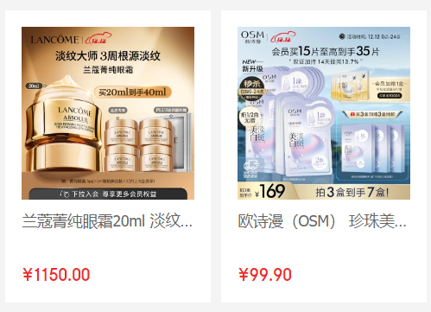
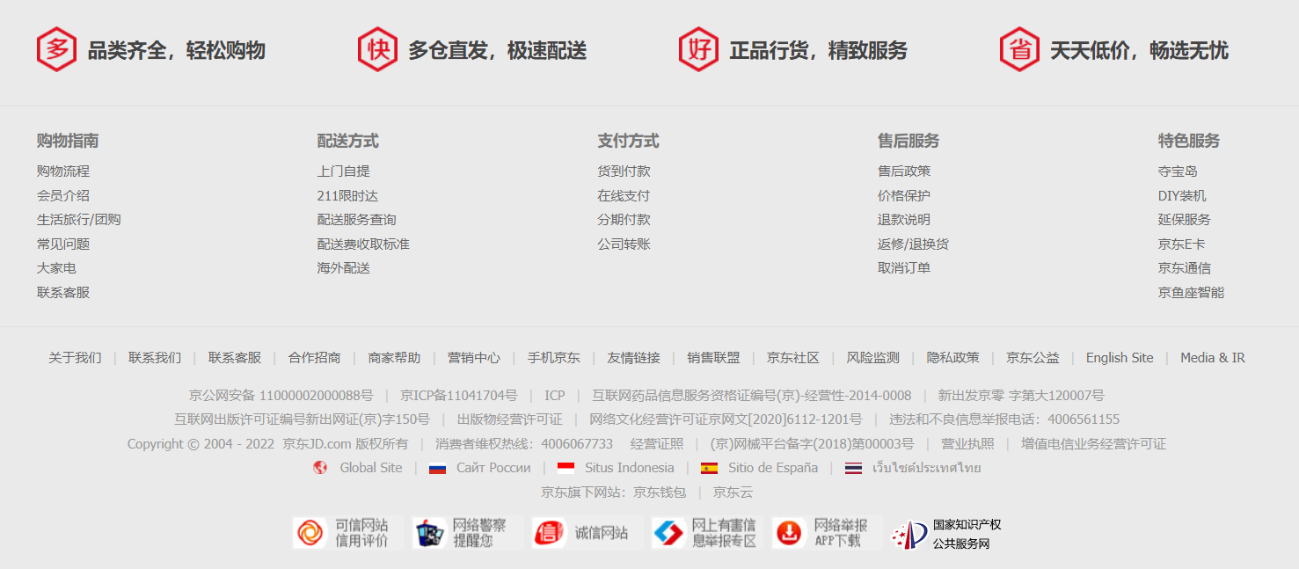
组件化开发 & 根组件
① 组件化：一个页面可以拆分成一个个组件，每个组件有着自己独立的结构、样式、行为。
好处：便于维护，利于复用 → 提升开发效率。
组件分类：普通组件、根组件。
② 根组件：整个应用最上层的组件，包裹所有普通小组件。
App.vue
头部组件 （html css js）
导航
组件
主体组件
商品组件
商品组件
底部组件
App.vue 根组件

Slide 22
组件化开发 & 根组件
① 组件化：一个页面可以拆分成一个个组件，每个组件有着自己独立的结构、样式、行为。
好处：便于维护，利于复用 → 提升开发效率。
组件分类：普通组件、根组件。
② 根组件：整个应用最上层的组件，包裹所有普通小组件。
App根组件
头部组件
主体组件
商品组件
底部组件
导航组件
商品组件
头部组件 （html css js）
导航
组件
主体组件
商品组件
商品组件
底部组件
组件树
App.vue 根组件

Slide 23
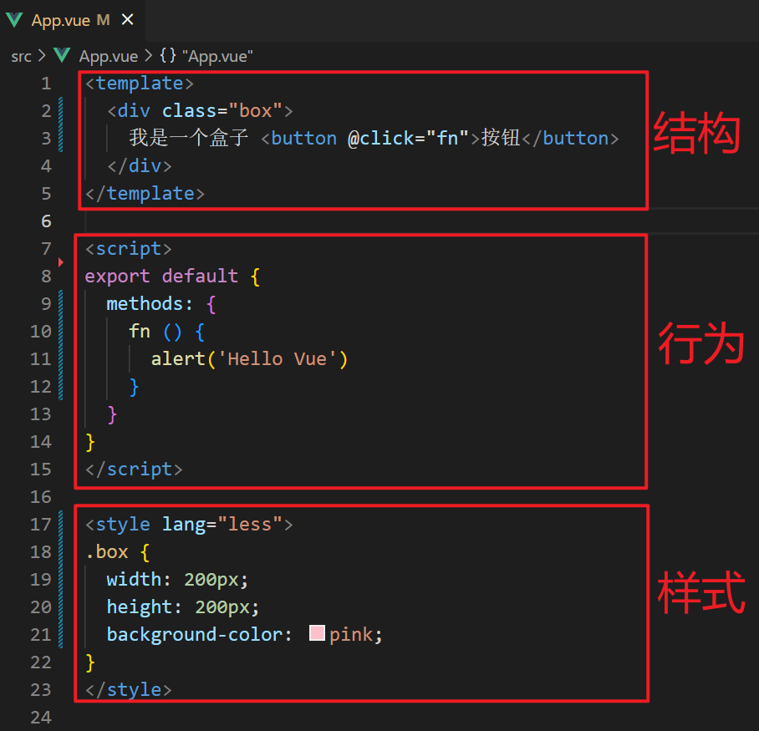

App.vue 文件（单文件组件）的三个组成部分
1. 语法高亮插件：
2. 三部分组成：
template：结构 （有且只能一个根元素）
script: js逻辑
style： 样式 (可支持less，需要装包)
3. 让组件支持 less
（1） style标签，lang="less" 开启less功能
（2） 装包: npm i less less-loader -D

Slide 24
(1) 组件化：
页面可拆分成一个个组件，每个组件有着独立的结构、样式、行为
① 好处：便于维护，利于复用 → 提升开发效率。
② 组件分类：普通组件、根组件。
(2) 根组件：
整个应用最上层的组件，包裹所有普通小组件。
一个根组件App.vue，包含的三个部分：
① template 结构 (只能有一个根节点)
② style 样式 (可以支持less，需要装包 less 和 less-loader )
③ script 行为

Slide 25
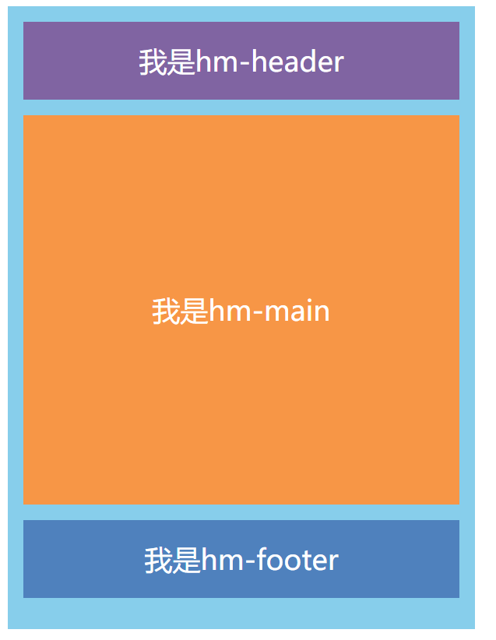
普通组件的注册使用
组件注册的两种方式：
1. 局部注册：只能在注册的组件内使用
① 创建 .vue 文件 (三个组成部分)
② 在使用的组件内导入并注册
2. 全局注册：所有组件内都能使用
App.vue 根组件

Slide 26
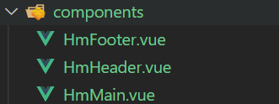
普通组件的注册使用
组件注册的两种方式：
1. 局部注册：只能在注册的组件内使用
① 创建 .vue 文件 (三个组成部分)
② 在使用的组件内导入并注册
2. 全局注册：所有组件内都能使用
使用：
当成 html 标签使用 `<组件名></组件名>`
注意:
组件名规范 → 大驼峰命名法，如：HmHeader
// 导入需要注册的组件
import 组件对象 from '.vue文件路径'
import HmHeader from './components/HmHeader'
export default { // 局部注册
components: {
'组件名': 组件对象,
HmHeader: HmHeader
}
}
App.vue

Slide 27
普通组件的注册使用
组件注册的两种方式：
1. 局部注册：只能在注册的组件内使用
① 创建 .vue 文件 (三个组成部分)
② 在使用的组件内导入并注册
2. 全局注册：所有组件内都能使用
使用：
当成 html 标签使用 `<组件名></组件名>`
注意:
组件名规范 → 大驼峰命名法，如：HmHeader
// 导入需要注册的组件
import 组件对象 from '.vue文件路径'
import HmHeader from './components/HmHeader'
export default { // 局部注册
components: {
'组件名': 组件对象,
HmHeader
}
}
App.vue

Slide 28
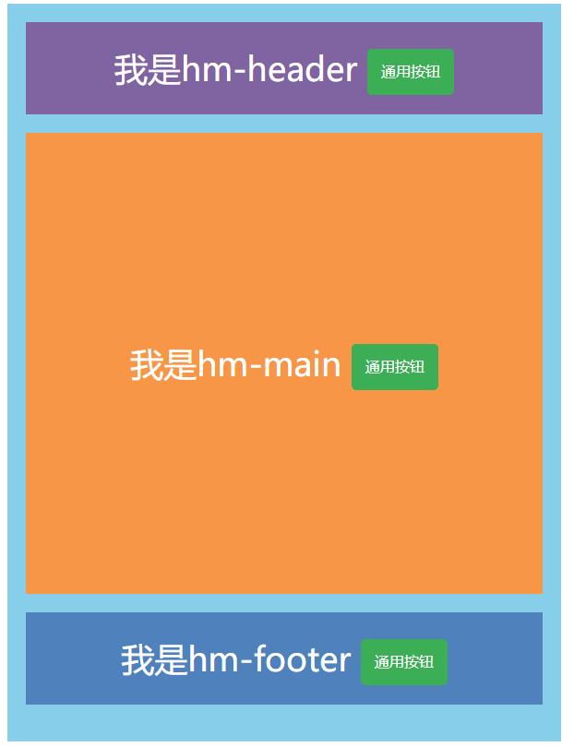
普通组件的注册使用
组件注册的两种方式：
1. 局部注册：只能在注册的组件内使用
2. 全局注册：所有组件内都能使用
① 创建 .vue 文件 (三个组成部分)
② main.js 中进行全局注册

Slide 29

普通组件的注册使用
组件注册的两种方式：
1. 局部注册：只能在注册的组件内使用
2. 全局注册：所有组件内都能使用
① 创建 .vue 文件 (三个组成部分)
② main.js 中进行全局注册
使用：
当成 html 标签使用 `<组件名></组件名>`
注意:
组件名规范 → 大驼峰命名法，如：HmHeader
技巧：
一般都用局部注册，如果发现确实是通用组件，再定义到全局。
// 导入需要全局注册的组件
import HmButton from './components/HmButton'
// 调用 Vue.component 进行全局注册
// Vue.component('组件名', 组件对象)
Vue.component('HmButton', HmButton)
main.js

Slide 30
普通组件的注册使用：
1. 两种注册方式：
① 局部注册： (1) 创建.vue组件 (单文件组件) (2) 使用的组件内导入，并局部注册 components: { 组件名：组件对象 }
② 全局注册： (1) 创建.vue组件 (单文件组件) (2) main.js内导入，并全局注册 Vue.component(组件名, 组件对象)
2. 使用：
<组件名></组件名>
技巧：
一般都用局部注册，如果发现确实是通用组件，再抽离到全局。

Slide 31
生命周期
生命周期 & 生命周期四个阶段 / 生命周期钩子 / 生命周期案例
综合案例：小黑记账清单
列表渲染(请求) / 添加 / 删除 / 饼图渲染
工程化开发入门
工程化开发和脚手架 / 项目运行流程 / 组件化 / 组件注册
综合案例：小兔鲜首页
拆分模块-局部注册 / 结构样式完善 / 拆分组件 – 全局注册

Slide 32
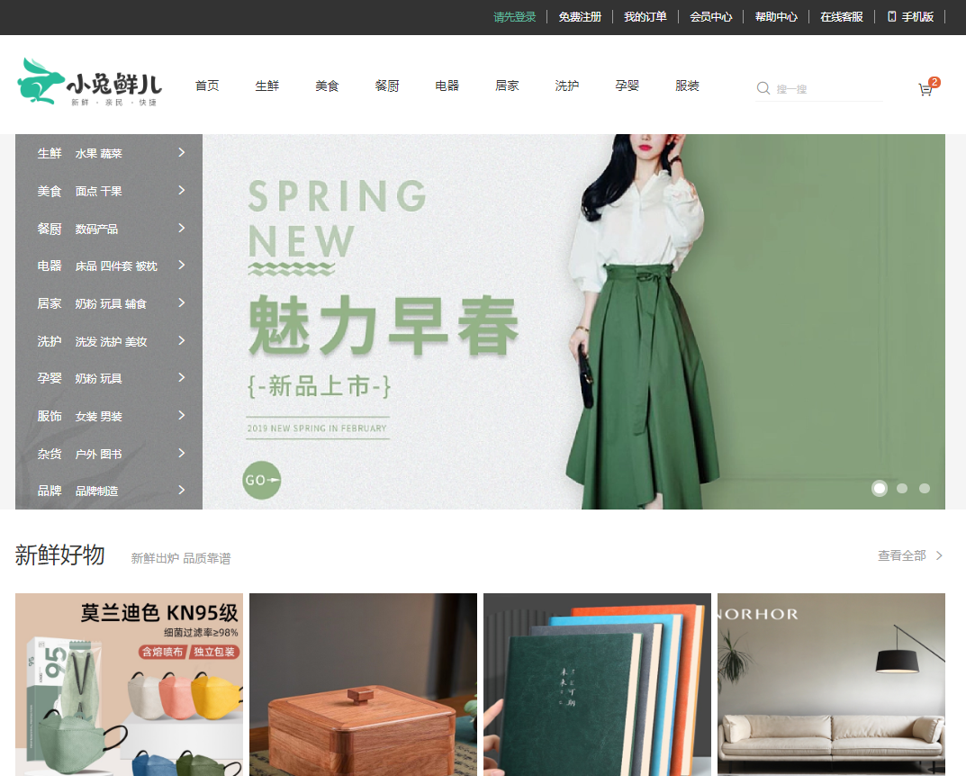
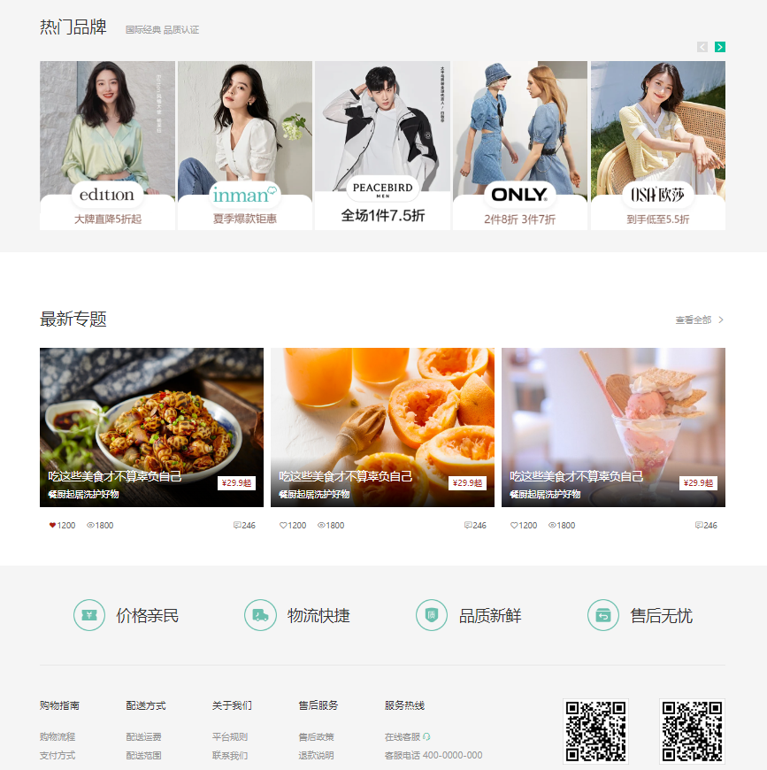
综合案例 - 小兔鲜首页 - 组件拆分
XtxShortCut => 快捷链接
XtxHotBrand => 热门品牌
XtxHeaderNav => 顶部导航
Base
Brand
Item
XtxBanner => 轮播区域
XtxTopic => 最新专题
Base
TopicItem
XtxNewGoods => 新鲜好物
Base
GoodsItem
XtxFooter => 版权底部

Slide 33
综合案例 - 小兔鲜首页 - 组件拆分
页面开发思路：
1. 分析页面，按模块拆分组件，搭架子 (局部或全局注册)
2. 根据设计图，编写组件 html 结构 css 样式 (已准备好)
3. 拆分封装通用小组件 (局部或全局注册)
将来 → 通过 js 动态渲染，实现功能

